Slide 1
Hunan Hyder a
Hunan Ddelwedd

Slide 2
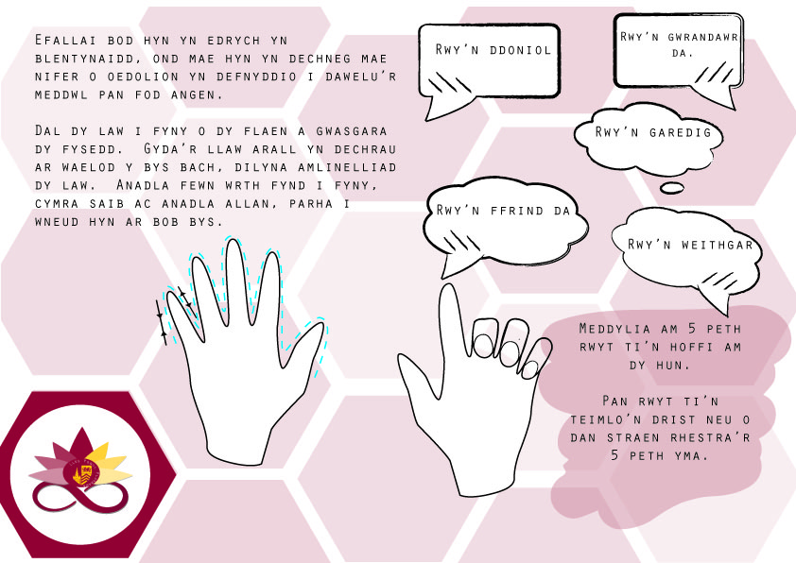

Slide 3
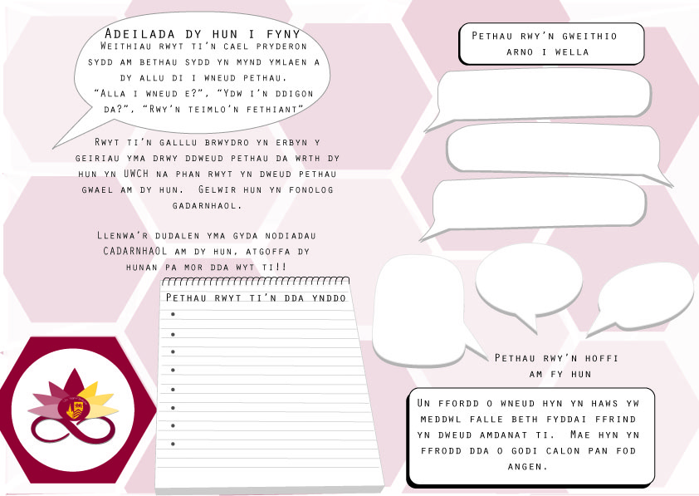

Slide 5
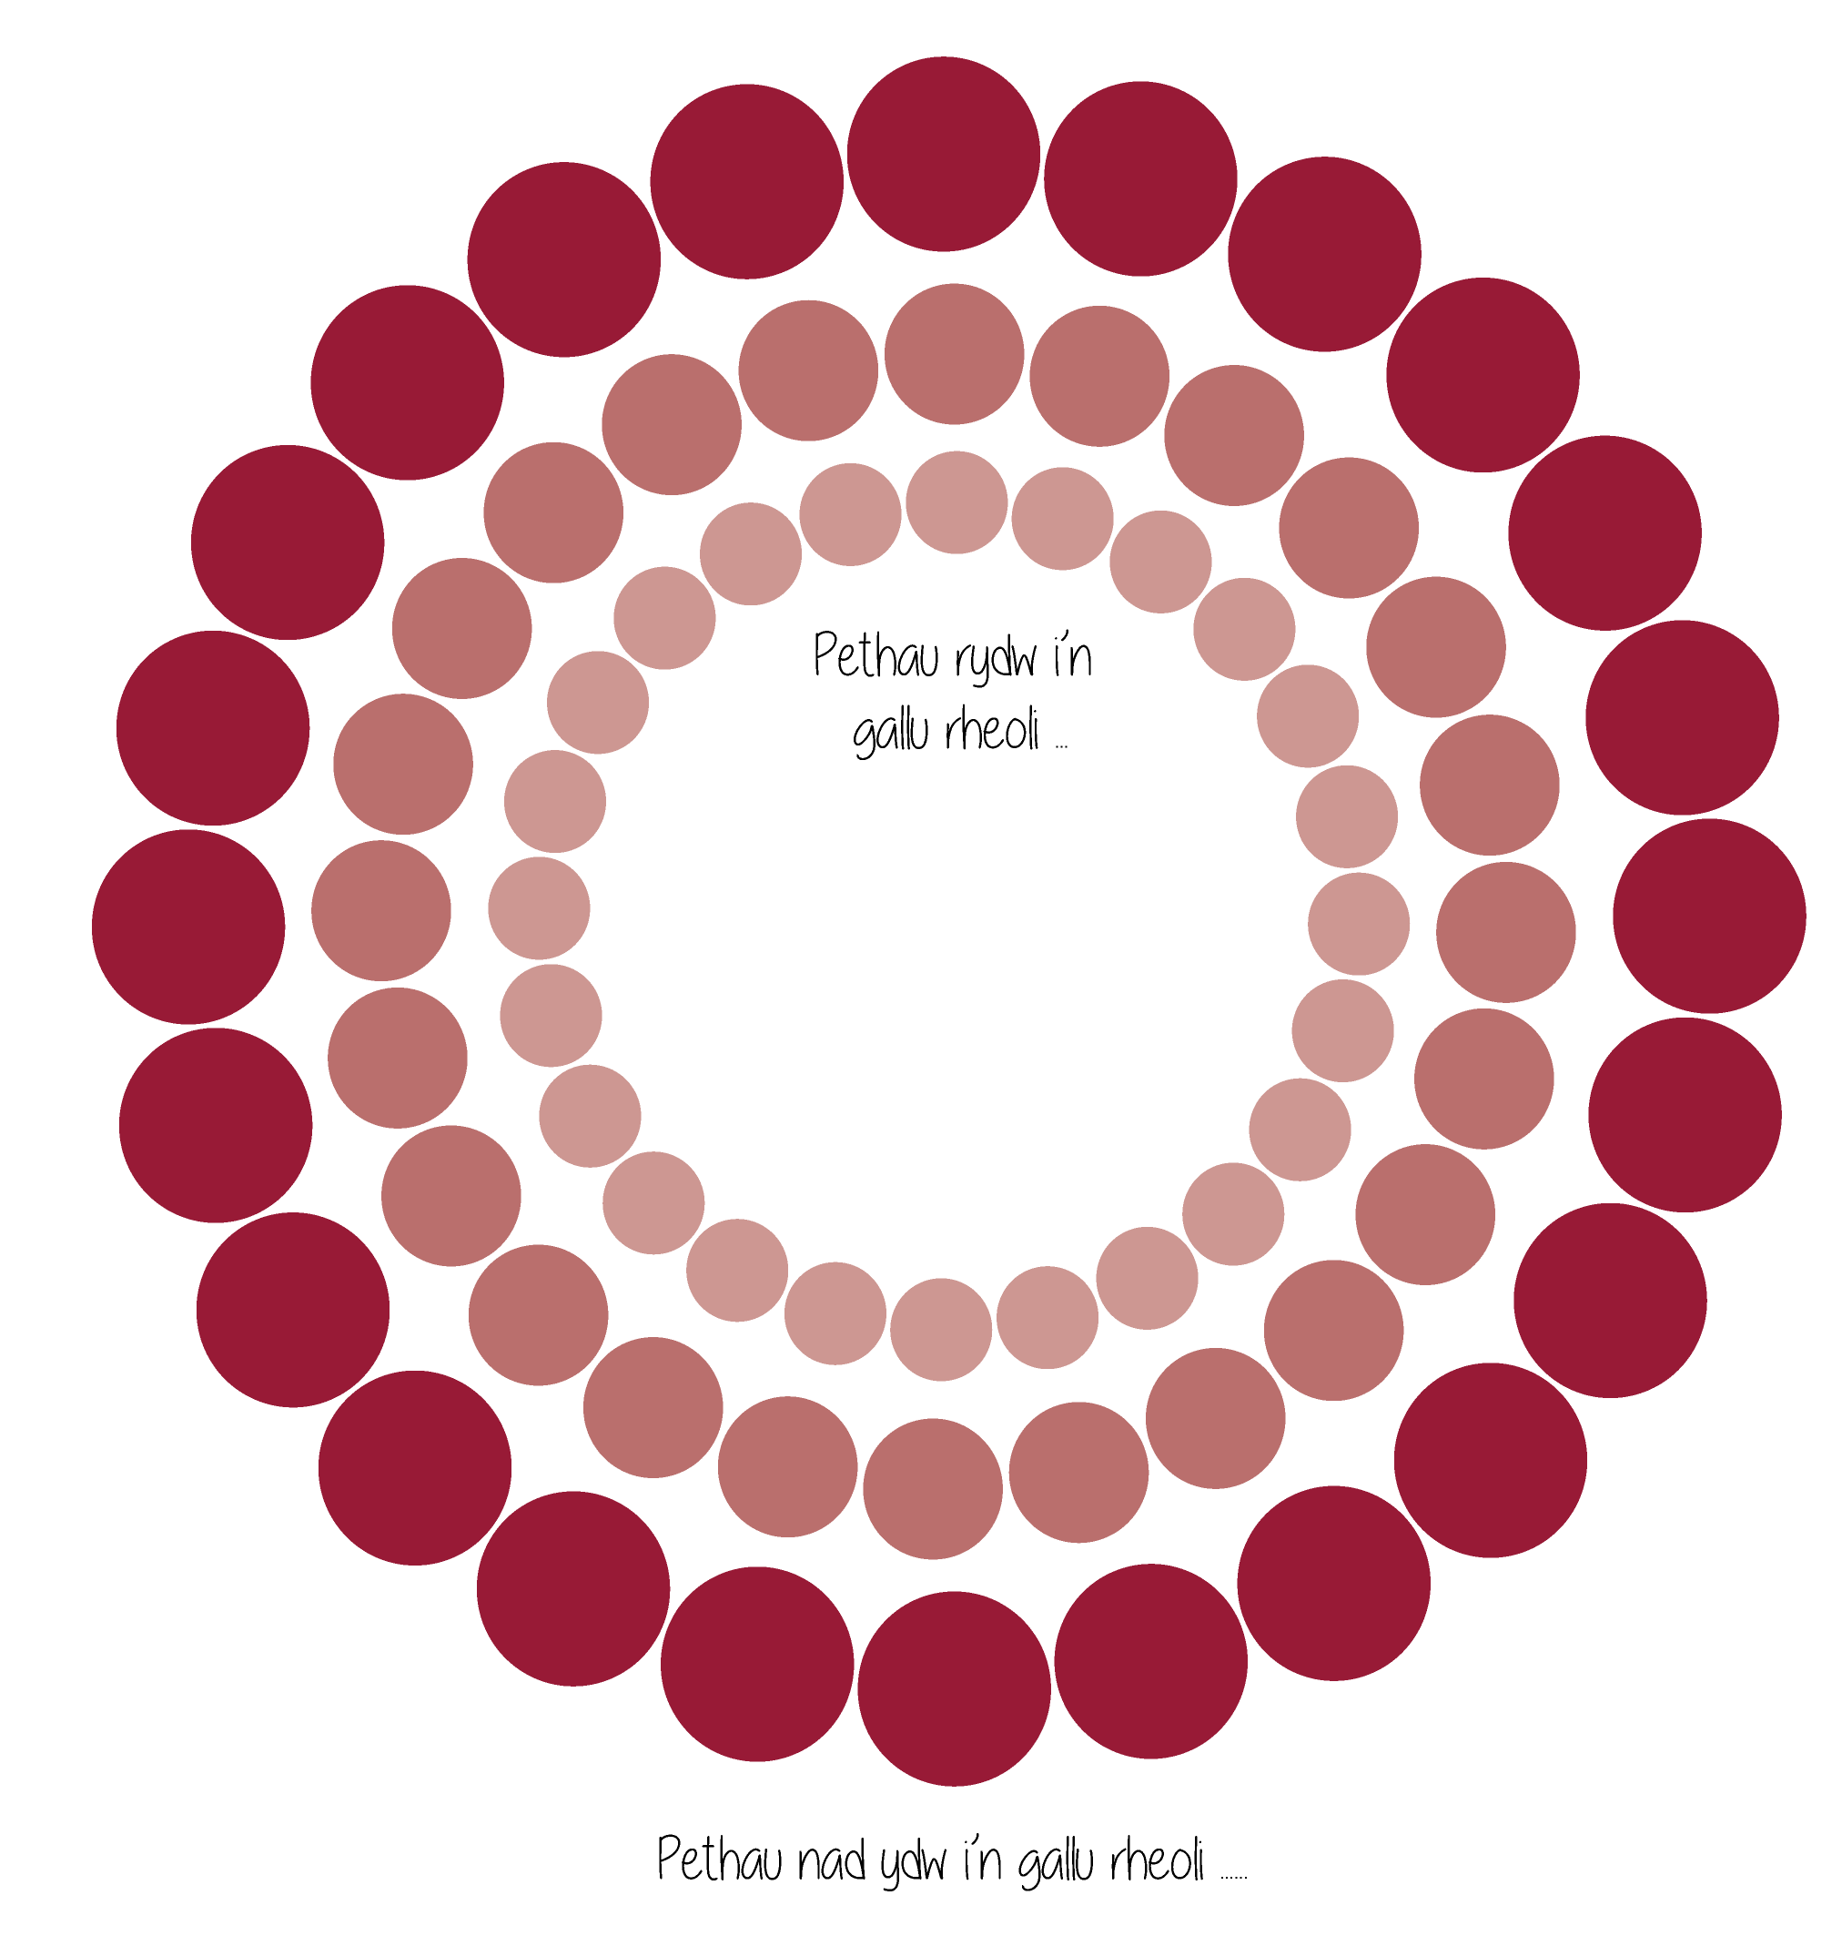
Ysgrifenna restr o bethau sydd o fewn dy reolaeth pan rwyt ti’n teimlo’n bryderus.
Ysgrifenna restr o bethau nad sydd o fewn dy reolaeth pan rwyt ti’n teimlo’n bryderus.

Slide 6
Beth am greu poster gan ddefnyddio amlinelliad o dy law di, llenwi’r dudalen gyda dy ddwylo a gorffen y brawddegau sydd ar y dde..

Slide 7
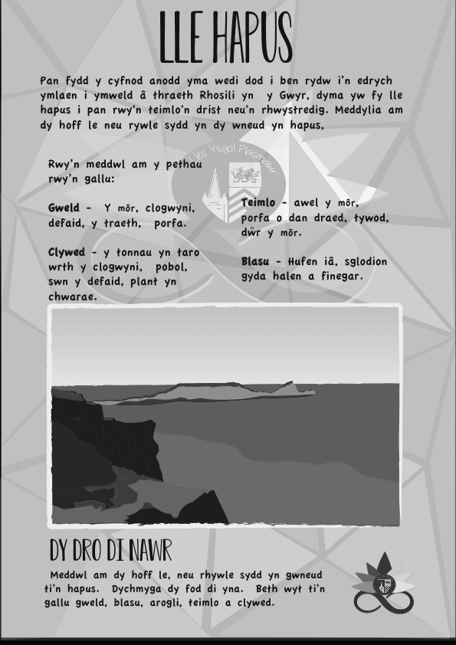

Slide 8
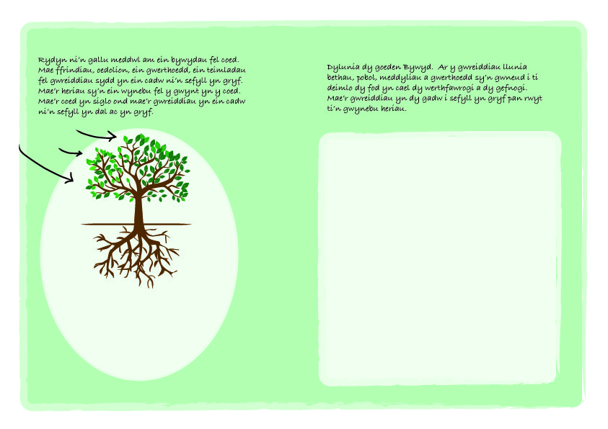
Coeden Bywyd

